Slide 1

Актуальные тенденции в регулировании инновационных финансовых услуг: идентификация, Open API и меры по повышению эффективности рынка
Виктор достов
Ассоциация участников рынка электронных денег и денежных переводов «АЭД»

Slide 2
Точки модернизации регулирования в финансовой сфере
Развитие способов идентификации клиентов
Реализация Open API
Повышение уровня эффективности рынка финансовых услуг

Slide 3
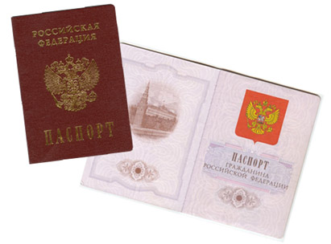
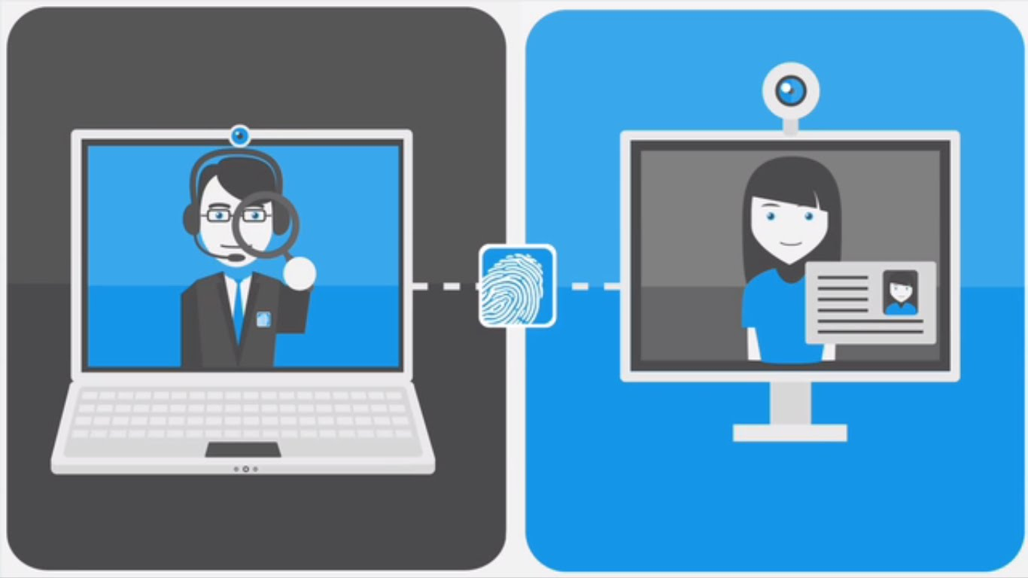
Идентификация + новые технологии
Новые технологии позволили реализовать новые механизмы идентификации клиентов – получения сведений и проверки их достоверности / принадлежности клиенту:
Видеосвязь
Верификация через третьи стороны
Создание единых баз данных
Полагание на третьи стороны

Slide 4


Идентификация в России
1. Удаленная идентификация через ЕСИА (модель Белоруссии);
2. 3 способа упрощенной идентификации: регламентируются Федеральным законом № 115-ФЗ;
3. Расширение способов упрошенной идентификации клиентов:
      - С помощью водительского удостоверения
      - Идентификация через НБКИ (Национальное бюро кредитных историй).

Slide 5
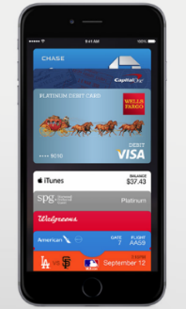




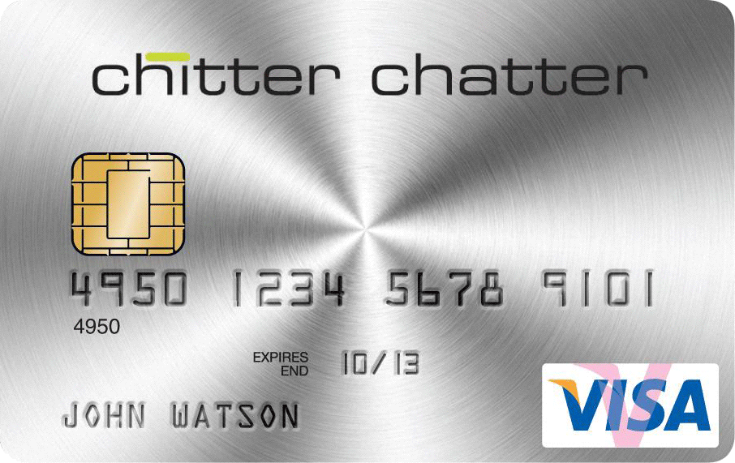
Open API и PSD2:
Предпосылки принятия Директивы
Банки традиционно предоставляют связанные услуги;
Банки вольно или невольно создали барьеры для перехода из одного финучреждения в другое.

Slide 6

Технократическое регулирование
Начинается переход к технократическому регулированию: платежи регулируются как стандартная универсальная услуга (по аналогии с водой или электричеством) – напр., в Великобритании создан Payment Systems Regulator, который фокусируется на конкуренции и внедрении новых технологий
Ханна Никсон, управляющий директор
Payment Service Regulator (UK)

Slide 7


Концепция доступа к счетам (XS2A)
Payment initiation service provider
PISP выступает посредником между клиентом и его банковским счетом: создает удобный интерфейс для составления и передачи распоряжений о переводе
(ZAPP, Рокетбанк)

Slide 8
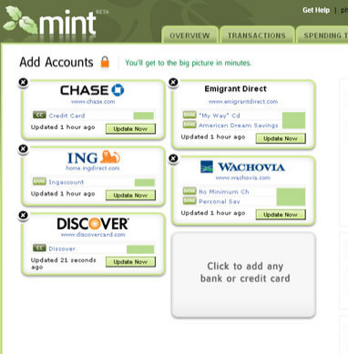
Концепция доступа к счетам (XS2A)
Account Information Service Provider
AISP агрегируют информацию обо всех счетах в одном интерфейсе (Mint, AnyBalance, Moven)

Slide 9
Open API: основные выводы
Лучшая осведомленность банков о состоянии рынка через более широкий доступ к данным клиентов;
Увеличение количества платформ для распространения банковских продуктов;
Возможность проведения более тщательной проверки ПОД/ФТ благодаря открытому доступу к данным клиентов.

Slide 10
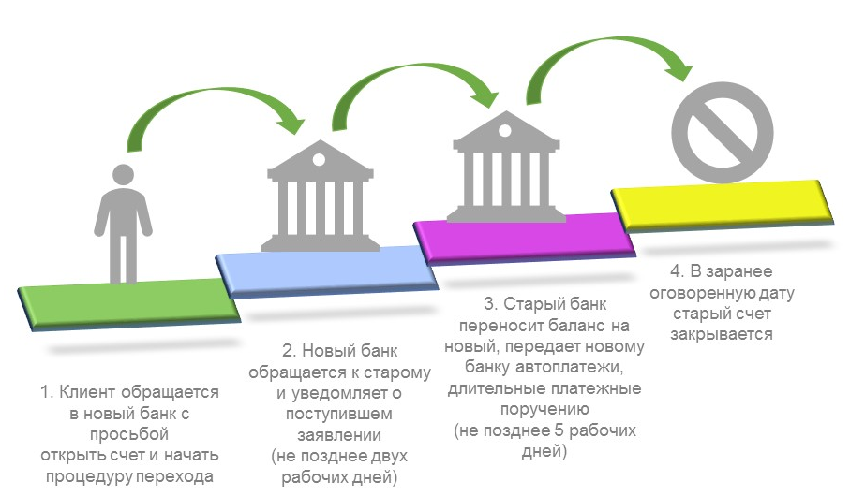
Дальнейшие меры для развития эффективность рынка финансовых услуг
Регламента перехода клиентов из одного банка в другой
    - Директива 2014/92/ EU Европейского парламента и совета от 23 июля 2014 года

Slide 11

Дальнейшие меры для развития эффективность рынка финансовых услуг
2. Переносимость номера банковского счета
        - Вопрос будет рассмотрен Европейской комиссией в сентябре 2018 года;
        - Алгоритм формирования счета не будет изменен (технические решения).

Slide 12

Основные выводы
Регуляторы во всем мире активно вмешиваются в функционирование рынка электронных платежей;
Банки меняют свой функционал;
Россия не отстает от мировой практики: Центральный банк ведет активную работу по стимулированию использования информационных технологий в финансовом секторе.

Slide 13
Виктор Достов
Председатель Совета
Ассоциация участников рынка электронных денег и денежных переводов «АЭД»
+7 921 963-8515 dostov@npaed.ru
Актуальные тенденции в регулировании инновационных финансовых услуг: идентификация, Open API и меры по повышению эффективности рынка

